Slide 1
Эмоциональный
Интеллект
Notes:
Для понимания концепции эмоционального интеллекта необходимо рассмотреть двух составляющих этого термина: интеллекта и эмоций.
Инттелект- Наиболее часто цитируемое определение интеллекта принадлежит Д. Векслеру. Он определяет интеллект как совокупную или глобальную способность человека действовать целеустремленно, думать рационально и эффективно взаимодействовать с окружающей средой.
Часто нам приходится слышать понятие интеллект, когда мы говорим о академических способностях, о том, что человек умен в какой-то сфере, что он быстро решает задачи по математике, разбирается в физике или химии. Но разве один этот фактор способен привести человека к успеху?

Slide 2
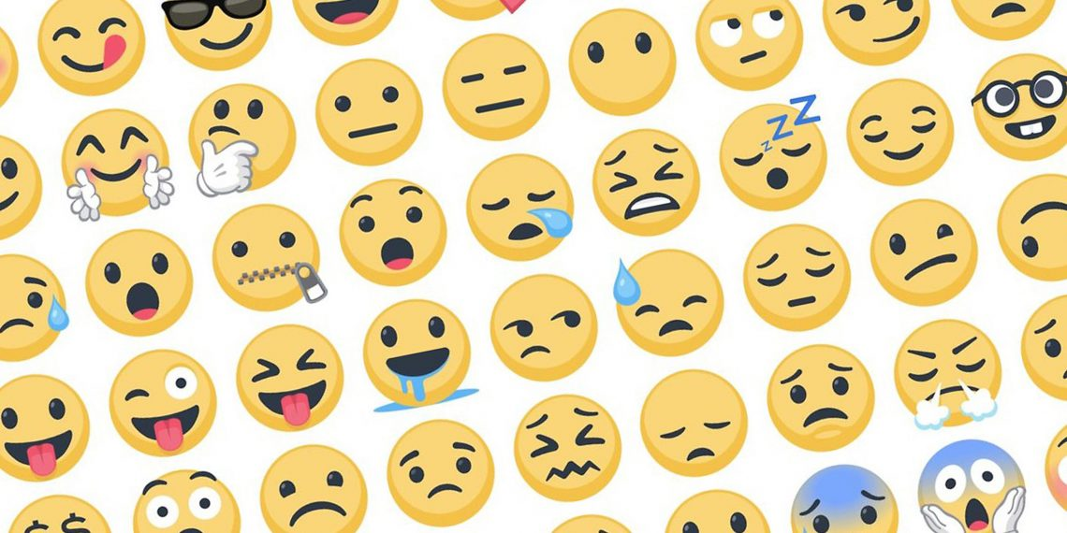
Что такое эмоция?
Notes:
Эмоции или в целом эмоциональная сфера человека. В психологии под эмоциями понимают психические процессы, протекающие в форме переживаний и отражающие личную значимость и оценку внешних и внутренних ситуаций для жизнедеятельности человека.
Их назначение - отвечать на изменения в отношениях между человеком и окружающей средой. Например, гнев возникает в ответ на угрозу или несправедливость; страх возникает в ответ на опасность. Эмоции развиваются у человека и у млекопитающих. Эмоции отвечают на внешние изменения в отношениях (или изменение их внутреннего восприятия).

Slide 3
Основные составляющие эмоциональной сферы человека
Аффект – сильный кратковременный эмоциональный процесс, возникающий внезапно, «мимовольно» и сопровождается изменениями на физиологическом уровне
Собственно эмоции – более длительные по сравнению с аффектами эмоциональные переживания, имеют выраженный ситуативный характер, т.е. выражают личную оценку определенной ситуации
Чувства – еще более продолжительные эмоциональные переживания, отражающие субъективное значение для человека конкретных объектов, деятельности или другого человека( любовь)
Настроение – продолжительный эмоциональный процесс низкой интенсивности, общий, фоновый эмоциональный настрой человека
Notes:
Эмоциональная сфера человека включает несколько составляющих:
непосредственно эмоции, афекты, чувства, настроения, к ней же относятся усталость или энергичность в качестве психических или эмоциональных состояний.
Аффекты- наиболее мощный по интенсивности вид эмоциональной реакции. Аффектами называют интенсивные, бурно протекающие и кратковременные эмоциональные вспышки. Примерами аффекта могут служить сильный гнев, ярость, ужас, бурная радость, глубокое горе, отчаяние. Эта эмоциональная реакция полностью захватывает психику человека. В состоянии аффекта возникает чрезвычайно сильное эмоциональное возбуждение, которое, затрагивая двигательные центры коры головного мозга, переходит в двигательное возбуждение. Под действием этого возбуждения человек совершает обильные и часто беспорядочные движения и действия. Бывает и так, что в состоянии аффекта человек цепенеет, его движения и действия совсем прекращаются, он словно лишается дара речи.
Непосредственно эмоции- являются более продолжительными и менее интенсивными, чем аффекты, и отражают субъективное значение ситуаций для человека. Например, ощущение тревоги. Эмоции могут быть простыми или базовыми, которые отражают одно переживание и основываются на физиологических потребностях или сложными, состоящими из комбинации нескольких, иногда противоречивых эмоций и связаны с высшими потребностями ( общение, любовь, призвание, уважение), ( помог другому).
Чувства – еще более продолжительные эмоциональные переживания, отражающие субъективное значение для человека конкретных объектов, деятельности или другого человека( любовь). Чувство отражает устойчивое отражение к каким-либо конкретным объектам( реальным или изображаемым). Человек не может переживать чувства вообще, если они не отнесены к кому-нибудь или чему-нибудь. Например, человек не может испытывать чувство нена­висти, если у него нет того, что он ненавидит. Они также менее интенсивны, чем эмоции ( любовь- это тихая, долгая радость) и более связаны с социальной сферой, потому что они формировались в процессе культурно-историчекого развития.
Настроение- продолжительный эмоциональный процесс низкой интенсивности, общий, фоновый эмоциональный настрой человека. Это длительное, или «хроническое» состояние, окрашивающее все поведение. Настроение отличают от эмоций меньшая интенсивность и меньшая предметность. Настроение может быть радостным или печальным, веселым или угнетенным, бодрым или подавленным, спокойным или раздраженным и т. д. Оно отражает часто бессознательную обобщенную оценку того, как на данный момент складываются обстоятельства и зависит от многих факторов, в том числе и физиологических: от общего состояния здоровья, от работы желез внутренней секреции и особенно от тонуса нервной системы. Настроения могут различаться по продолжительности. Устойчивость зависит от многих причин — возраста человека, индивидуальных особенно­стей его характера и темперамента, силы воли. Настроение может окрашивать поведение человека в течение нескольких дней и даже недель.
Эм. состояния

Slide 4
Базовые эмоции
Гнев:
грубый произвол, негодование, ярость, озлобление, возмущение, досада, ехидство, злоба, недовольство, раздражительность, враждебное отношение и возможно как крайность, патологическая ненависть и бешенство
Печаль:
горе, грусть, уныние, удрученность, меланхолия, жалость к себе, тоска одиночества, подавленность, отчаяние и — в патологической форме — тяжелая депрессия.
Страх:
тревога, дурное предчувствие, нервозность, беспокойство, оцепенение от страха, опасение, настороженность, тягостное чувство, волнение, боязливость, испуг, ужас; а как психопатология — фобия и паническое состояние.
Радость :
счастье, наслаждение, облегчение, блаженство, восхищение, приятное изумление, ликование, глубокое волнение, восторг, удовольствие, удовлетворенность, эйфория, каприз, экстаз и как крайность — мания.
Удивление:
шок, потрясение, изумление, удивление, смешанное с восторгом.
Отвращение:
презрение, надменность, пренебрежение, омерзение,антипатия, неприязнь, неприятие

Slide 6
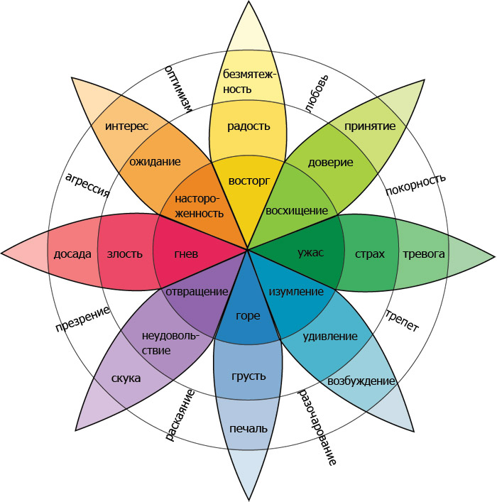
Колесо эмоций Роберта Плутчика
МАК

Slide 8
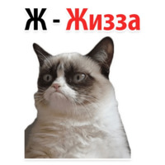
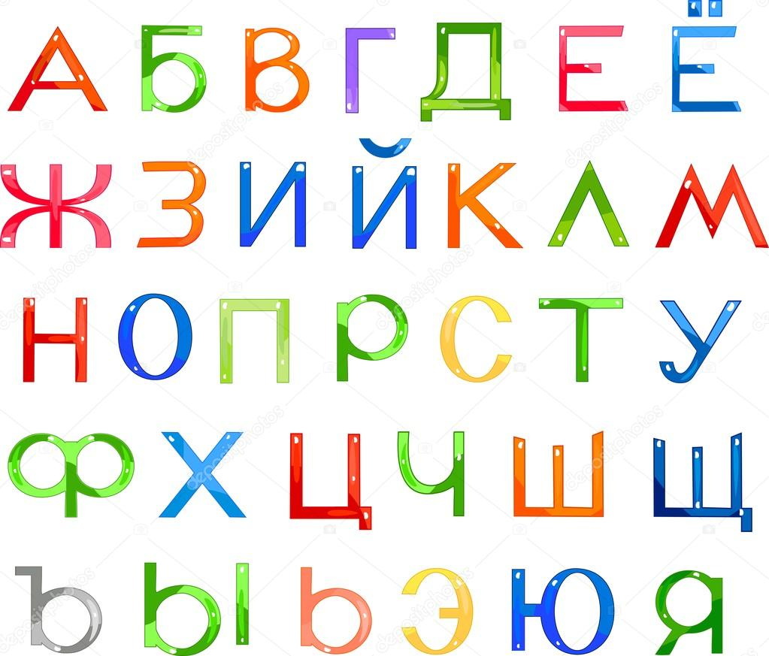
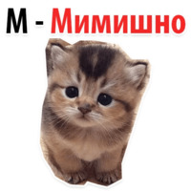
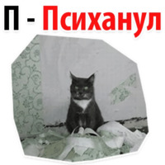
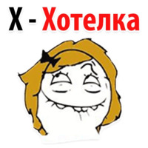
Алфавит эмоций
Notes:
Сколько эмоций?
Всего учеными определено более 500 эмоциональных состояний. Существуют сотни эмоций, дополняемые их сочетаниями, вариациями, мутациями и нюансами. В самом деле, оттенков эмоций гораздо больше, чем слов для их обозначения.
Современные психологи-исследователи утверждают, что взрослые могут назвать от 10 до 20 слов-наименований эмоций. А сколько с вами сможем назвать мы?)

Slide 9
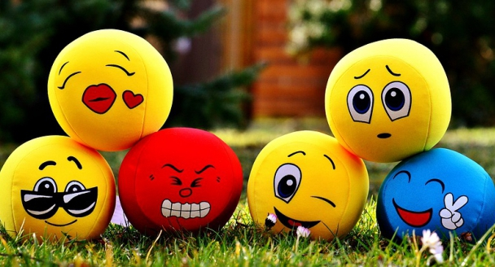
Выражение эмоций:
Возникновение эмоции у человека может выражаться внешними и внутренними изменениями в организме:
- мимикой на лице; - взглядом; - речью, голосом, его громкостью, темпом; - положением и движениями тела; - жестами рук; - дыханием; - кровеносным давлением; - температурой тела; - потовыделением; - цветом кожи…

Slide 10
Нейрофизиологическая основа эмоций

Slide 11
Неокортекс (новая кора головного мозга) – «интеллектуальная часть
мозга», которая отвечает за стратегическое мышление, строит планы, анализирует и воображает
Мозжечковая миндалина эмоциональный центр мозга. Реагирует на внешние раздражители во много раз быстрее, чем неокортекс.

Slide 12
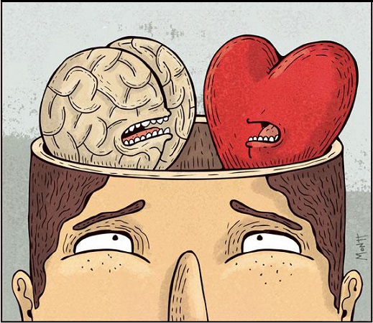
Рациональный ум VS Эмоциональный ум

Slide 13
Эмоциональный интеллект

Slide 14
Межличностный и Внутриличностный интеллект по Говарду Гарднеру
В основе межличностного интеллекта лежат «способности уловить и надлежащим образом отреагировать на настроения, темперамент, побуждения и поступки других людей»
« внутриличностный интеллект» есть способность понимать себя
« межличностный интеллект» есть способность понимать других людей
В основе внутриличностного интеллекта лежит «доступ к собственным чувствам», а также способность различать их и полгаться на них, чтобы управлять поведением.»
Notes:
Говард Гарднер- известный американский психолог в 1983 году выпустил книгу « Склад ума» , в которой описывает 7 видов интеллекта. Ученый говорит о том, что решающее значение для достижения успеха в жизни имеет не какой-то единый монолитный ум, а скорее широкий спекрт умственных Способностей с семью ключевыми разновидностями. Туда входят два стандартных академическихз вида( вербальная и логико-математическая сообразительность), дальше способность пространственного мышления, кинестетическая одаренность, музыкальный талант, талант межличностного общения и «внутрипсихическая способность» как внутреннее удовлетворение обычного человека, возникшее, когда он привел свою жизнь в состояние полной гармонии со своими истинными чувствами. Этот список можно удлинять. Например, умственная способность к мж общению можно поделить на 4 способности: лидерство, возможность развивать взаимоотношения и сохранять друзей, способность разрешать конфликты и талант в социальной восприимчивости.
« межличностный интеллект» есть способность понимать других людей: что ими движет, как они работают в сотрудничестве с ними.
« внутриличностный интеллект» есть способность, обращенная внутрь, способность создавать точную, соответствующую действительности модель самого себя и пользоваться этой моделью, чтобы развиваться в жизни.
Причем тут эмоции?
В основе межличностного интеллекта лежат способности уловить и надлежащим образом отреагировать на настроения, темперамент, побуждения и поступки других людей
В основе внутриличностного интеллекта, которое можно назвать ключом к самопознанию, лежит « доступ к собственным чувствам, а также способность проводить между ними различие и полагаться на них, чтобы управлять поведением.»

Slide 15
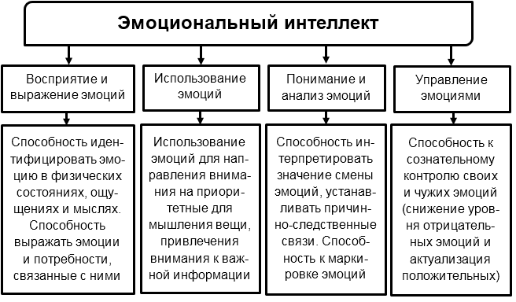
EQ: Д. Мейер и П. Сэловей
EQ включает в себя четыре группы навыков:
способность безошибочно воспринимать, оценивать и выражать эмоции;
способность иметь доступ и вызывать чувства, чтобы повысить эффективность мышления;
3) способность к пониманию эмоций, эмоциональному познанию;
4) способность к осознанной регуляции эмоций, управлению эмоциями, повышению уровня эмоционального и интеллектуального развития.
Notes:
Концепцию эмоционального интеллекта разработали в 1990 году психологи Питер Саловей из Йельского университета и Джон Майер из Университета Нью-Хэмпшира. ). Они определили эмоциональный интеллект как способность воспринимать и выражать эмоции, ассимилировать эмоции и мысли, понимать и объяснять эмоции, регулировать свои эмоции и других. эмоциональный интеллект состоит из следующих трех категорий адаптивных способностей:
оценка и выражение эмоций;
регулирование эмоций;
использование эмоций в мышлении и деятельности.
Позже ученые доработали свою теорию

Slide 16
EQ: Д. Гоулман
Самопознание
Саморегуляция
Самомотивация
Эмпатия
Социальные навыки
Notes:
В 1995 г. Дэниелем Гоулманом (Daniel Goleman) была изменена и популяризирована первая модель эмоционального интеллекта Майера Дж. и Сэловея. П..
Самопознание — способность идентифицировать свои эмоции, свою мотивацию при принятии решений, узнавать свои слабые и сильные стороны, определять свои цели и жизненные ценности.
Саморегуляция — способность контролировать свои эмоции, сдерживать импульсы.
Мотивация — способность стремиться к достижению цели ради факта её достижения.
Эмпатия — способность учитывать чувства других людей при принятии решений, а также способность сопереживать другим людям.
Социальные навыки — способность выстраивать отношения с людьми, манипулировать людьми, подталкивать их в желаемом направлении.

Slide 17
EQ: Д.В. Люсин 2 измерения: - направленность на собственные эмоции и эмоции других людей; - линию понимания эмоций и линию управления ими Пересечение этих измерений даёт 4 вида эмоционального интеллекта: - понимание собственных эмоций; - понимание эмоций других людей; - управление собственными эмоциями; - управление эмоциями других людей Первый и третий вид составляют внутриличностный эмоциональный интеллект, второй и четвертый – межличностный.

Slide 18
Навыки EQ
Уметь сдерживать порывы, несмотря на провалы и неудачи.
Иметь способность выработать для себя мотивацию «на ровном месте».
Уметь откладывать получение мгновенного удовлетворения.
Настойчиво стремиться к достижению цели.
Не давать страданию лишить себя возможности думать.
Контролировать свое настроение.
Уметь отвлекаться от неприятных мыслей, чтобы сосредоточиться на главном.
Сопереживать другим.

Slide 19
Алгоритм управления эмоциями
1. Осознать эмоцию
2. Определить свою цель (чего я хочу в данной
ситуации?)
3. Понять, соответствует ли имеющаяся эмоция
цели?
4. Если эмоция не соответствует цели, то
определить, какая эмоция
необходима для достижения цели
5. Выбрать способ, как достичь нужного
эмоционального состояния
6. Применить способ ☺

Slide 20
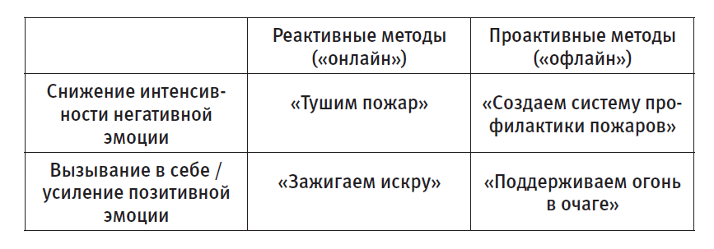
Квадрант управления эмоциями

Slide 21
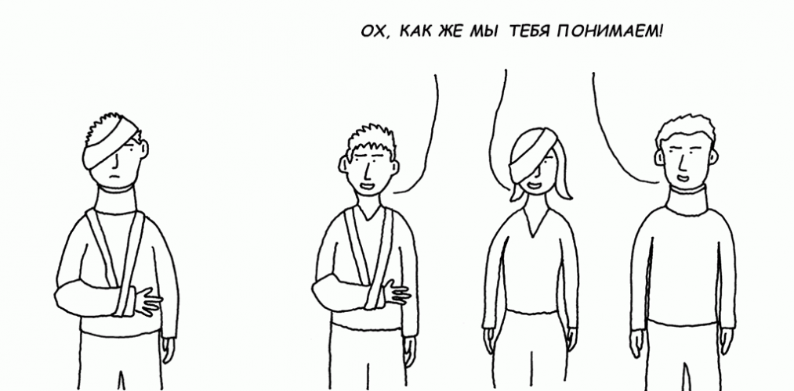
Эмпатия
«Быть в состоянии эмпатии означает воспринимать внутренний мир другого точно, с сохранением эмоциональных и смысловых оттенков. Как будто становишься этим другим, но без потери ощущения «как будто» ( К. Рождерс)
Стадии развития эмпатии по Мартину Хоффману:
« глобальная эмпатия»
« эгоцентрическая эмпатия»
« сочувствие к переживаниям другим»
«сочувствие к общему состоянию другого человека»

Slide 22
Можно ли развить эмпатию? Я думаю, да!
- Главное и первое - знать свои чувства!
- знать невербальные знаки
- ставить себя на место другого человека
- избегать оценочного восприятия

Slide 23
Книги
«Эмоциональный интеллект. Почему он может значить больше, чем QI» ( Д. Гоулман)
«Эмоциональный интеллект 2.0» (Т.Бредберри и Д. Гривз)
«Психология эмоций. Я знаю, что ты чувствуешь» (П. Экман)
«Язык телодвижений» или « Новый язык телодвижений» (Аллан Пиз)
«Психология эмоций» (К.Э. Изард)
«Эмоции и чувства» (Е.П. Ильин)

Slide 24
Online тесты
Эмоциональный интеллект
https://psytests.org/emotional/hall-run.html
https://testometrika.com/intellectual/test-golmana-on-emotional-intelligence/
https://onlinetestpad.com/ru/test/101896-diagnostika-emocionalnogo-intellekta-mei
https://www.idrlabs.com/ru/global-eq/test.php
http://tests.kulichki.com/cgi-bin/test1.cgi?cat=expert&num=7

Slide 25
Итоговое домашнее задание
Тест
Творческая работа
Составить и подробно расписать программу мероприятий: месяц борьбы с буллингом в школе.
Срок выполнения : 19-26 сентября 2020 года.
Одну работу могут представлять несколько психологов одной школы.
По желанию, каждый психолог может писать сам. Минимум 5 страниц 12 шрифт
Онлайн или офлайн
alexaninv@gmail.com
Vladimir_alexanin
Vladimir alexanin
Владимир Алексанин
Придумать название
Выбрать возрастную категорию (звено)
В программе рекомендуется использовать:
Тренинги
Мастер классы
Фильмы
Тесты
Проективные методики
Метафорические карты и платформы
Игры
Упражнения
Плакаты
Конкурсы
Арт терапию
И пр.

